Slide 1
Г О Д С Е М Ь И

Slide 2
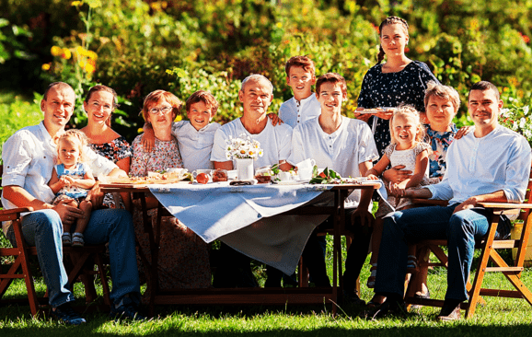
Вся семья вместе, так и душа на месте

Slide 3
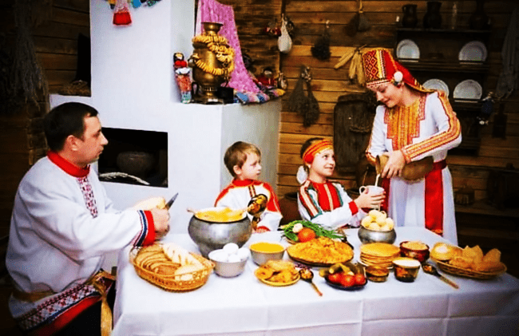
Семья сильна, когда над ней крыша одна

Slide 4
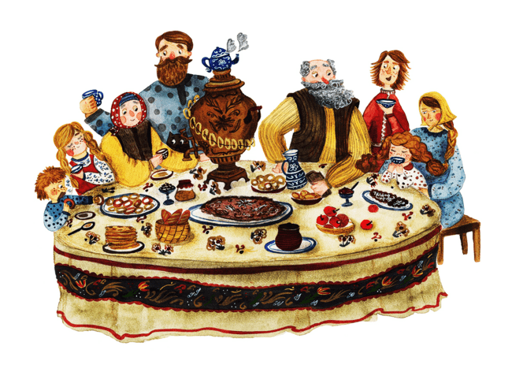

Slide 5
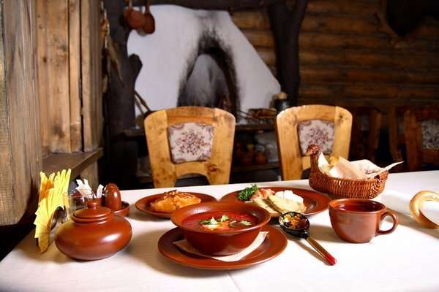
Заголовок слайда
Сервировка стола

Slide 6
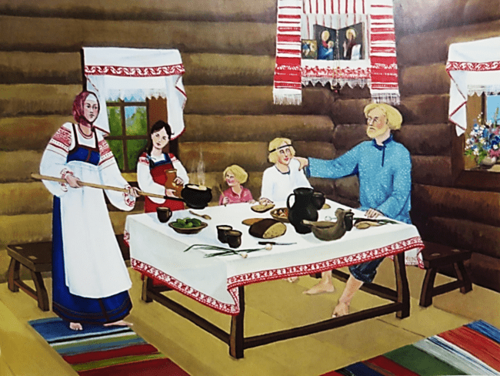
С А Д И М С Я З А С Т О Л

Slide 7
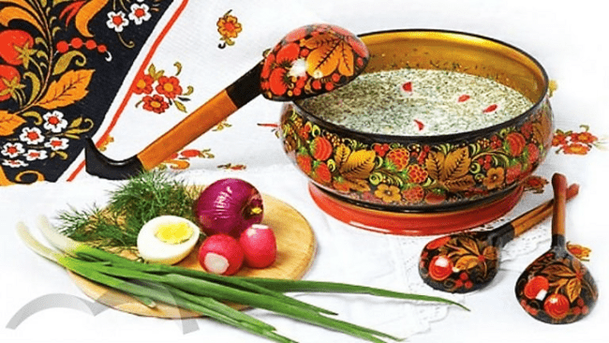
П О Х Л Ё Б К А

Slide 9
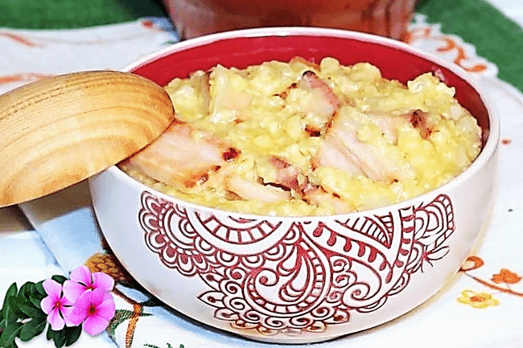
К У Л Е Ш

Slide 10
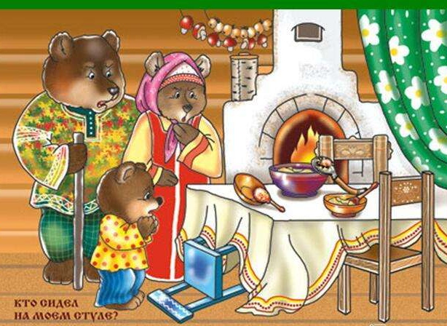
т р и м е д в е д я
а) 20 – 25 мин. б) 15 – 20 мин.
в) 10 – 15 мин. г) 25 – 30 мин.

Slide 11
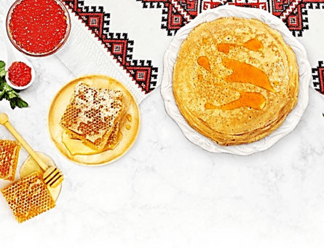
Б Л И Н Ы

Slide 12
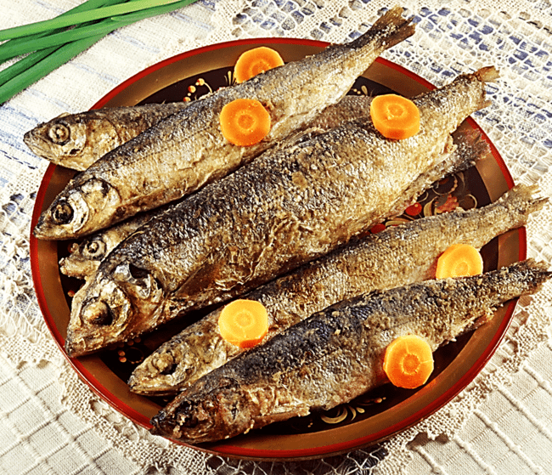
Р Ы Б А
варёная | паровая | мороженая сырая | тушёная | печёная
солёная | жареная | запечённая | сушёная | копчёная
кислая | вяленая |  |  | заливная

Slide 13
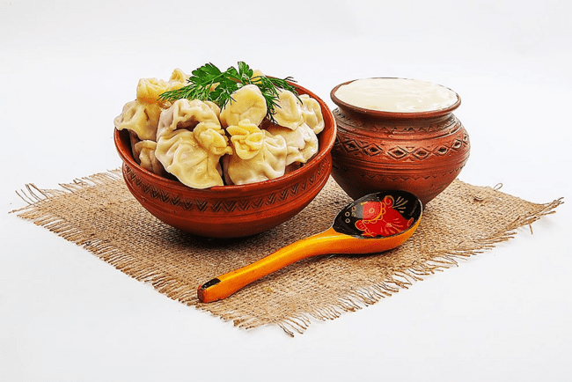
П О Г О В О Р К И
П О Г О В О Р К И
И

Slide 14
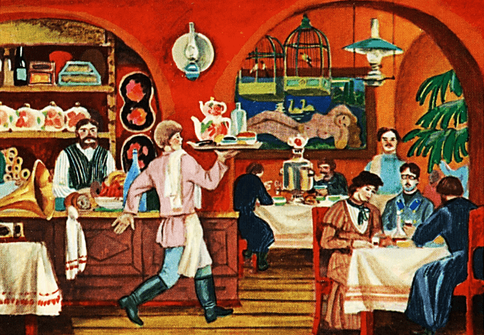
Т Р А К Т И Р

Slide 15
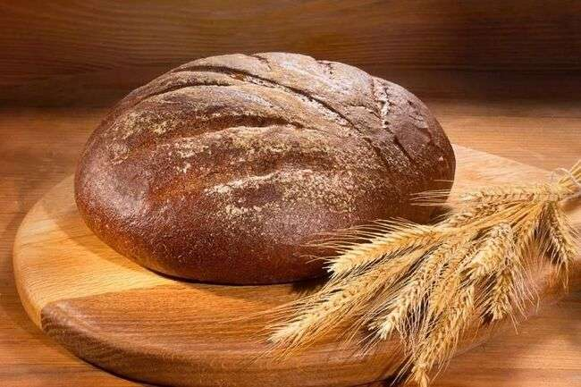
Х Л Е Б

Slide 16
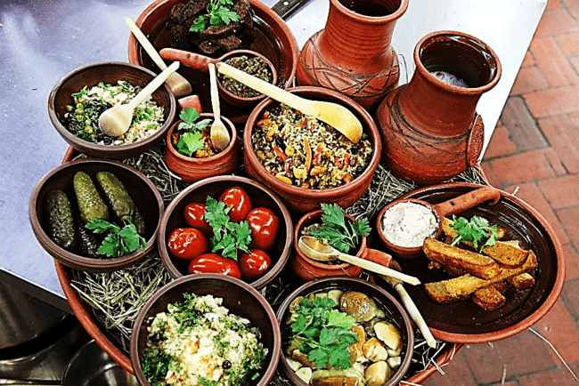
П О С Т

Slide 17
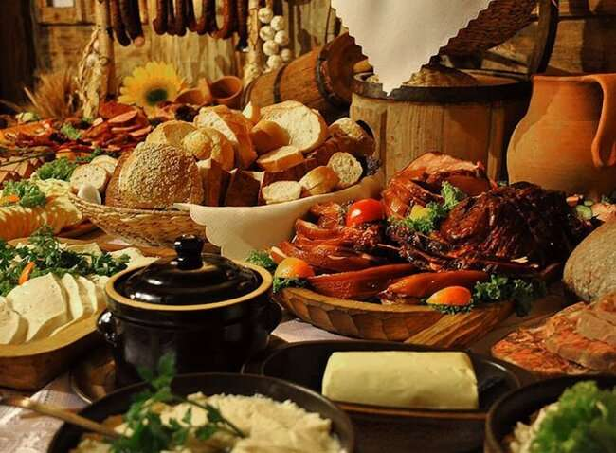
Р О Д Н О Й П Р О Д У К Т

Slide 18
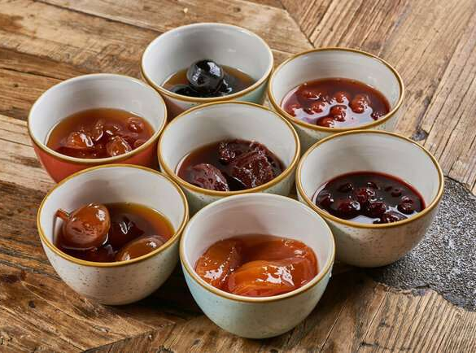
В А Р Е Н Ь Е

Slide 19
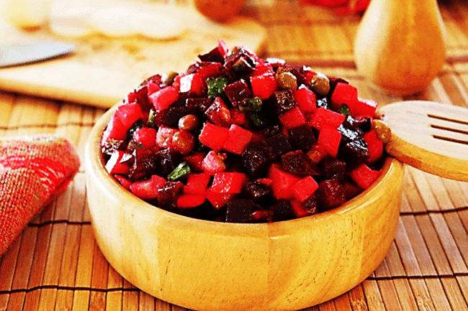
В И Н Е Г Р Е Т

Slide 20
Пусть ваша семья будет счастливой!

Slide 21
Мы вместе !

Slide 22
